Slide 1

Інтегровані комплексні бази даних (реєстрів) щодо ключових показників неінфекційних захворювань, смертність та захворюваність на них у Тернопільській області (хвороби системи кровообігу, злоякісні новоутворення, цукровий діабет, хронічні форми респіраторних захворювань, психічні розлади)

Slide 2

Демографія
Тернопільська область
Україна
Чисельність населення :
- наявне – 41 130 432
- постійне – 40 960 795
Народжуваність – 7,3 %о
Смертність – 18,5 %о

Slide 3


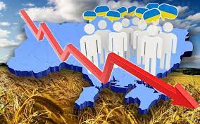


Демографія
Чинники, які формують чисельність населення
Висока смертність
Зниження рівня народжуваності
Трудова міграція
Висока смертність осіб працездатного віку

Slide 4

Неінфекційні захворювання
Серцево-судинні захворювання
Онкологічні захворювання
Хронічні респіраторні захворювання
Цукровий діабет
Психічні розлади

Slide 5

Серцево-судинні захворювання
Інфаркт міокарда

Slide 6

Серцево-судинні захворювання
Гострий мозковий інсульт

Slide 7

Онкологічні захворювання

Slide 8



Смертність від злоякісних новоутворень
Чоловіки
Жінки

Slide 9

Психічні розлади
(перебуває на обліку)

Slide 10

Психічні розлади (проліковано в стаціонарі)

Slide 11
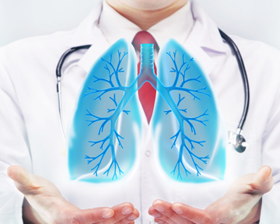
Хронічні обструктивні захворювання легень

Slide 12

Цукровий діабет

Slide 13

Висновки
Неінфекційні захворювання – глобальна проблема людства
Неінфекційні захворювання поширені серед усіх вікових груп
Чинники ризику неінфекційних захворювань – метаболічні і поведінкові
Здоровий спосіб життя – основа профілактики неінфекційних захворювань

Slide 14


